Slide 1
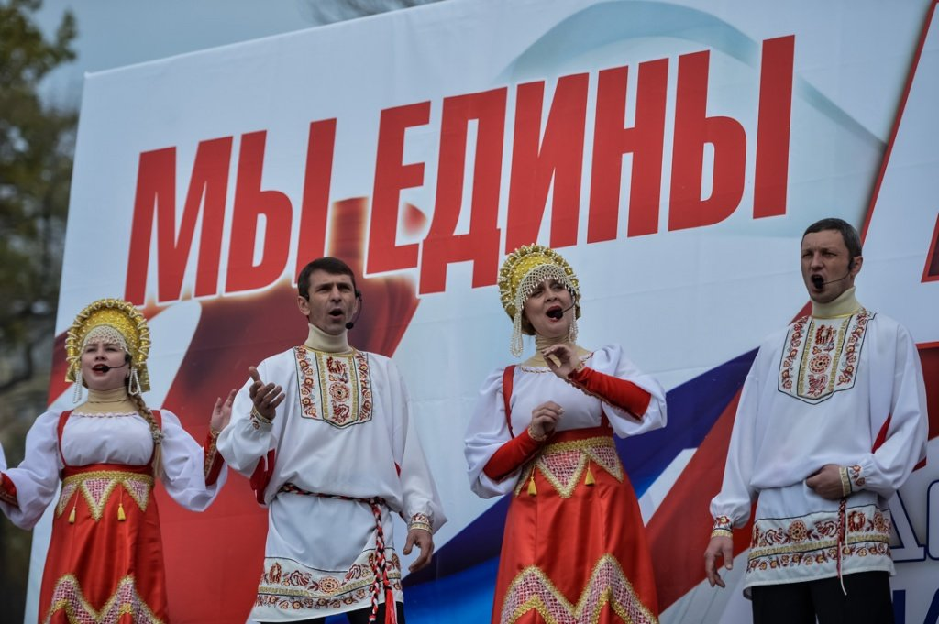
День народного единства

Slide 2
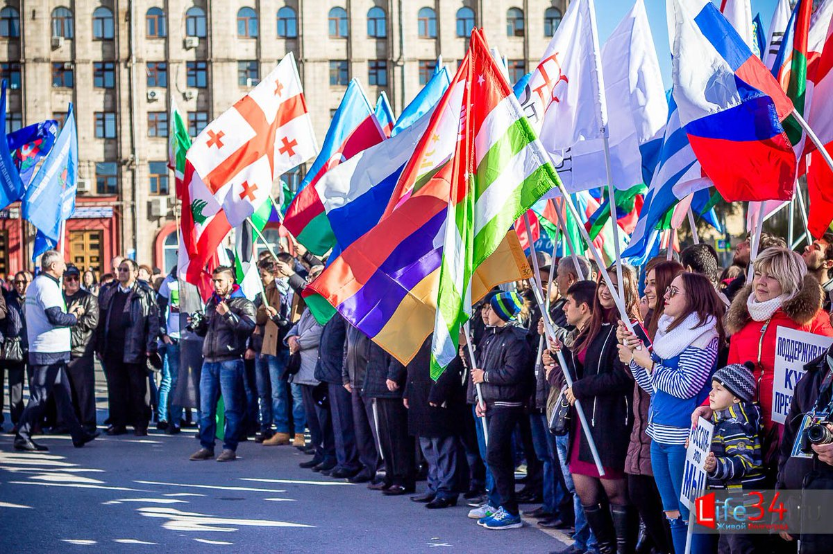
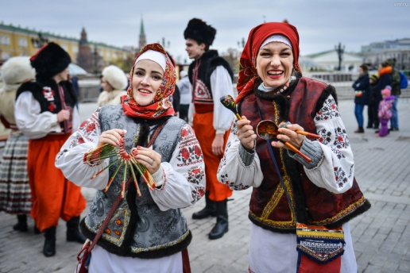
День народного единства
День народного единства — российский государственный праздник. Отмечается 4 ноября , начиная с 2005 года. В соответствии с Федеральным законом от 29 декабря 2004 № 201-ФЗ, начиная с 2005 года, 4 ноября является выходным днём.

Slide 3
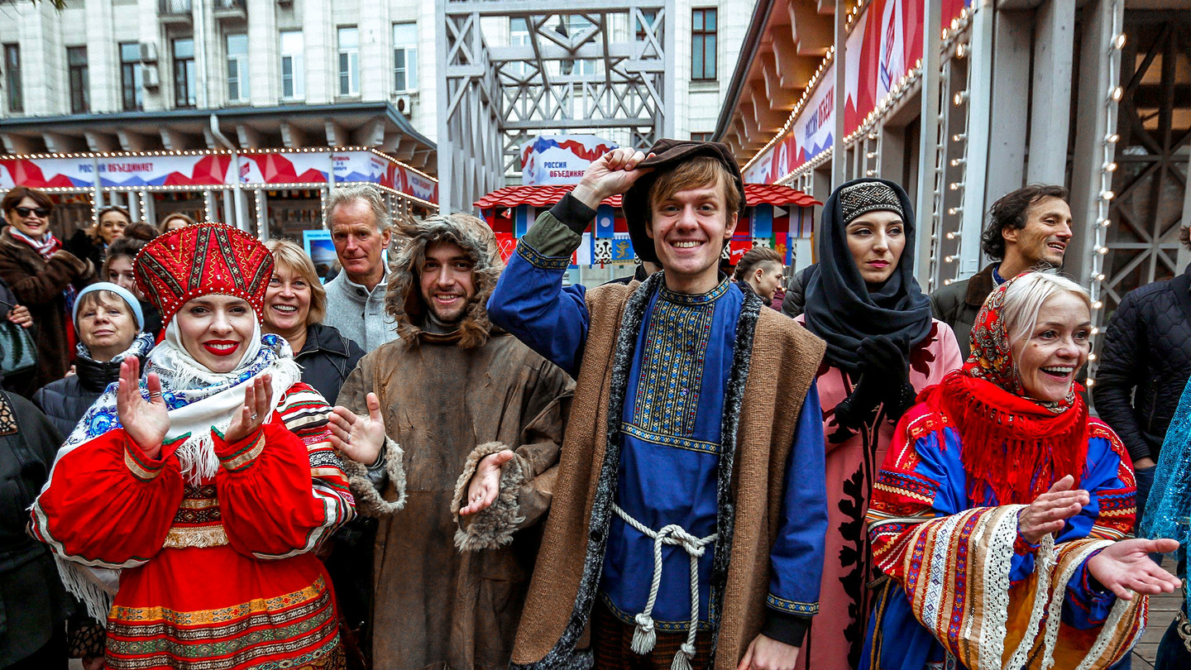

Slide 4
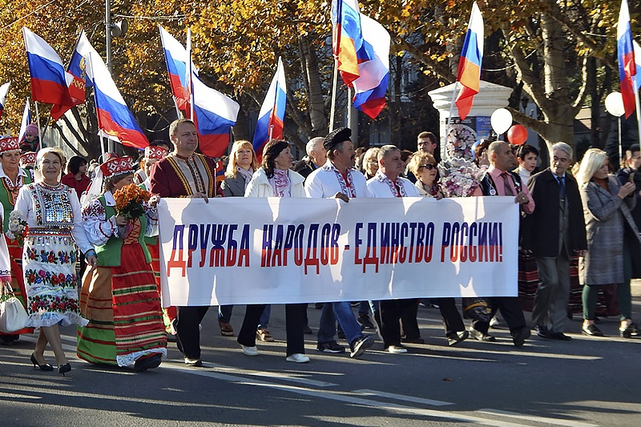
Дискуссия вокруг праздника
После введения поправки к Трудовому кодексу и появления нового праздника в обществе разгорелась бурная дискуссия. В пояснительной записке к проекту закона отмечалось
Однако высказывались мнения, что праздник 4 ноября не имеет никакой исторической связи с описанными выше событиями, приводились рассуждения о способе датирования старых праздников в новом стиле. Все эти мнения сводятся к одному: в целях отмены советского праздника Великой Октябрьской социалистической революции, а также досрочного завершения работы над законопроектом была выбрана дата 4 ноября

Slide 6
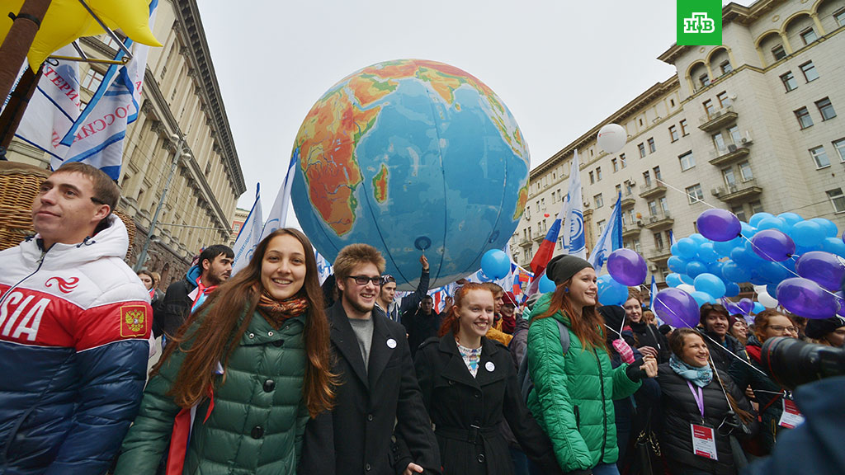
Непризнанные государства
ПМР. 4 ноября — День народного единства, согласно указу Президента от 16 ноября 2012 года, входит число памятных дат, отмечается, но выходным днем не является.
ДНР. 4 ноября отмечается День народного единства 3 ноября 2015 года в Донецком ботаническом саду была заложена Аллея народного единства.
ЛНР. 4 ноября, согласно статье 115 Трудового кодекса ЛНР, принятого 30 апреля 2015 года, является нерабочим праздничным днём — Днём народного единства.

Slide 7
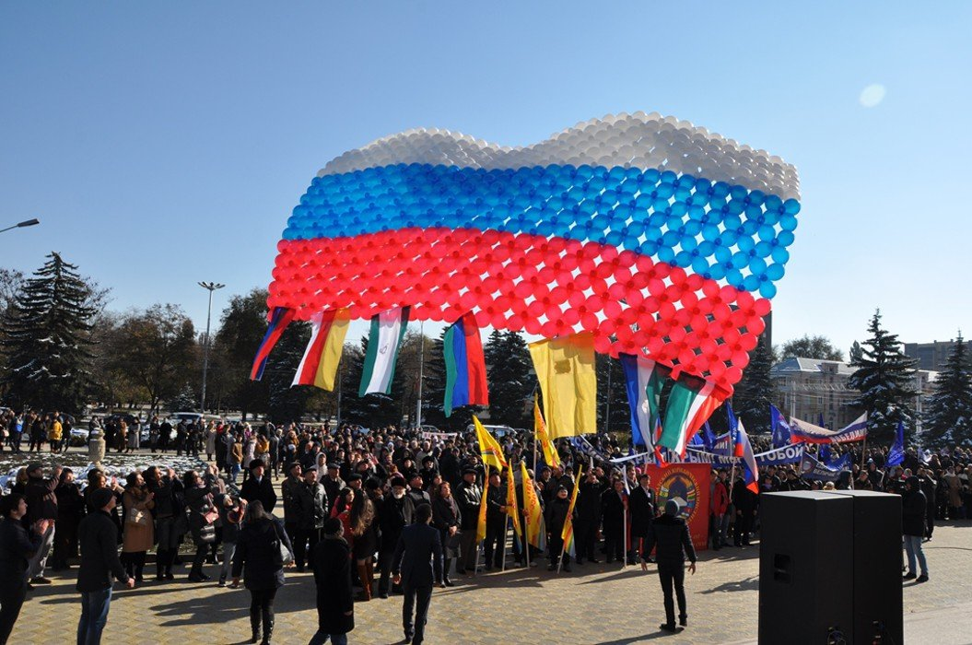

Slide 8
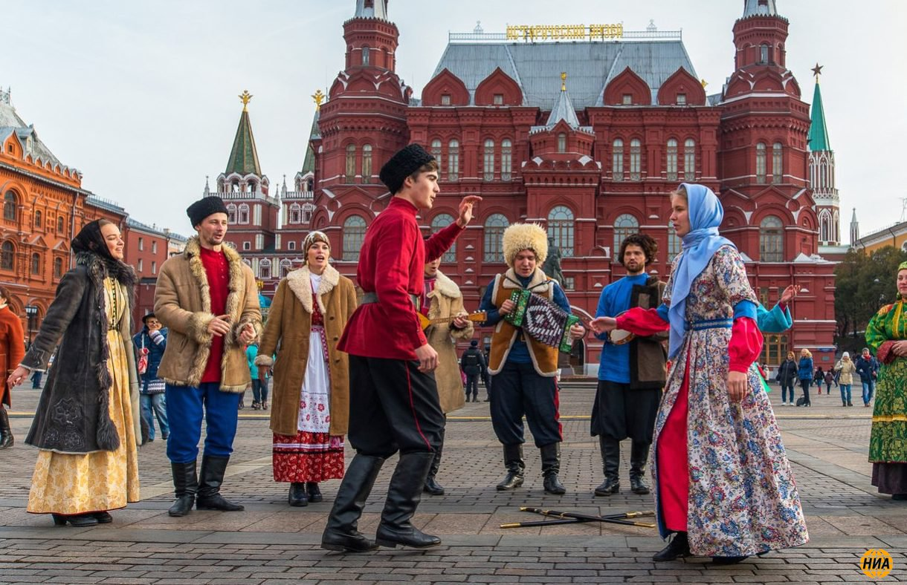
История установления праздника
Идея сделать праздничным день 4 ноября как День народного единства была высказана Межрелигиозным советом России в сентябре 2004 года.
Она была поддержана думским Комитетом по труду и социальной политике и, таким образом, приобрела статус думской инициативы.
29 сентября 2004 года Патриарх Московский и всея Руси Алексий публично поддержал инициативу Думы установить празднование 4 ноября. «Этот день напоминает нам, как в 1612 году россияне разных вер и национальностей преодолели разделение, превозмогли грозного недруга и привели страну к стабильному гражданскому миру», — заявил Патриарх Алексий.

Slide 9
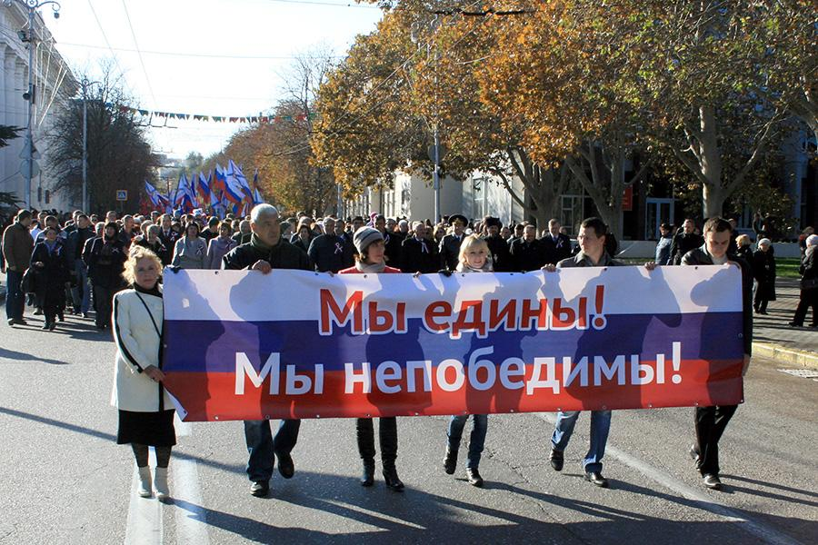

Slide 10
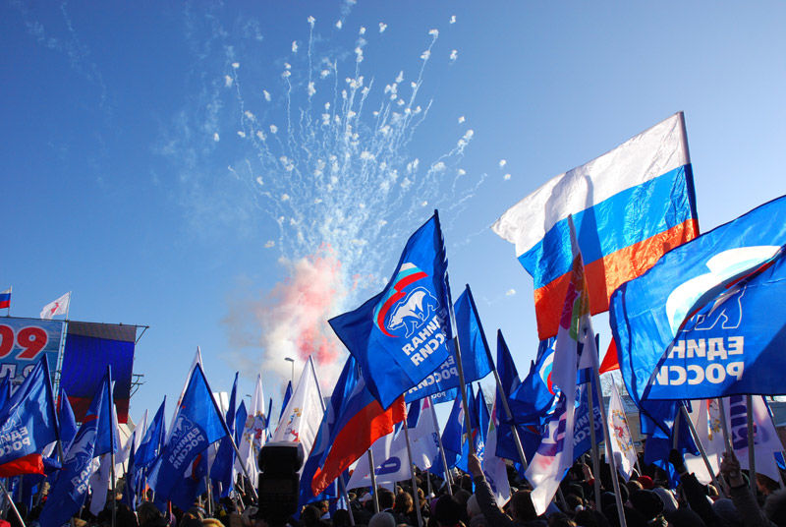
История празднования в современной России
2021
28 октября, в преддверии Дня народного единства, состоялся открытый всероссийский онлайн-урок «Большая семья – Россия!». Гости и ведущие открытого урока окунулись в историю самого праздника, познакомили юных зрителей с традициями, культурой и национальной кухней разных народов России.
2 ноября очередная юбилейная дата — 300 лет Российской империи. По представлению Сената Пётр Великий стал первым императором Всероссийским.

Slide 11
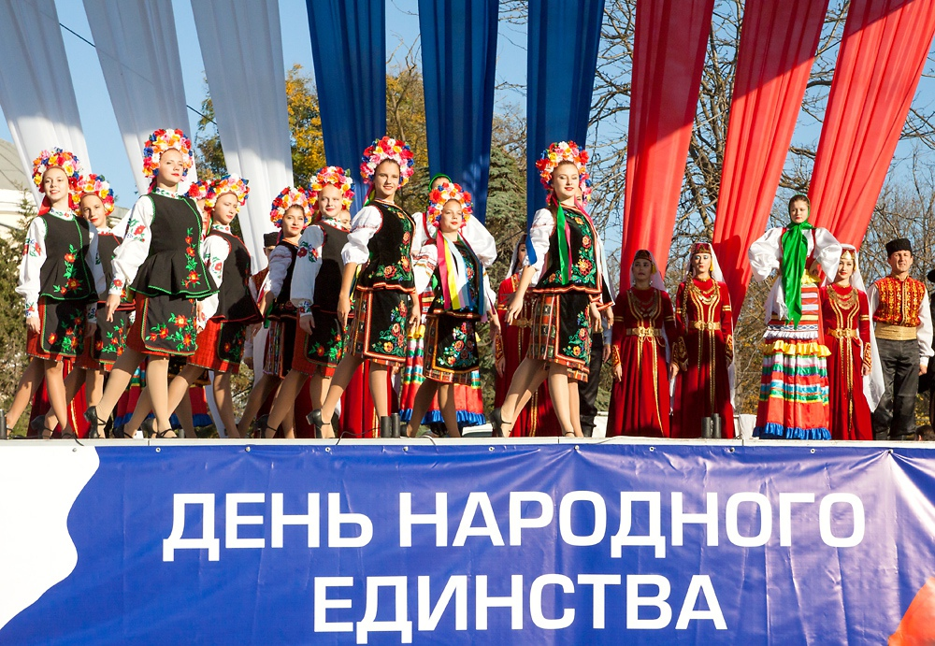

Slide 12
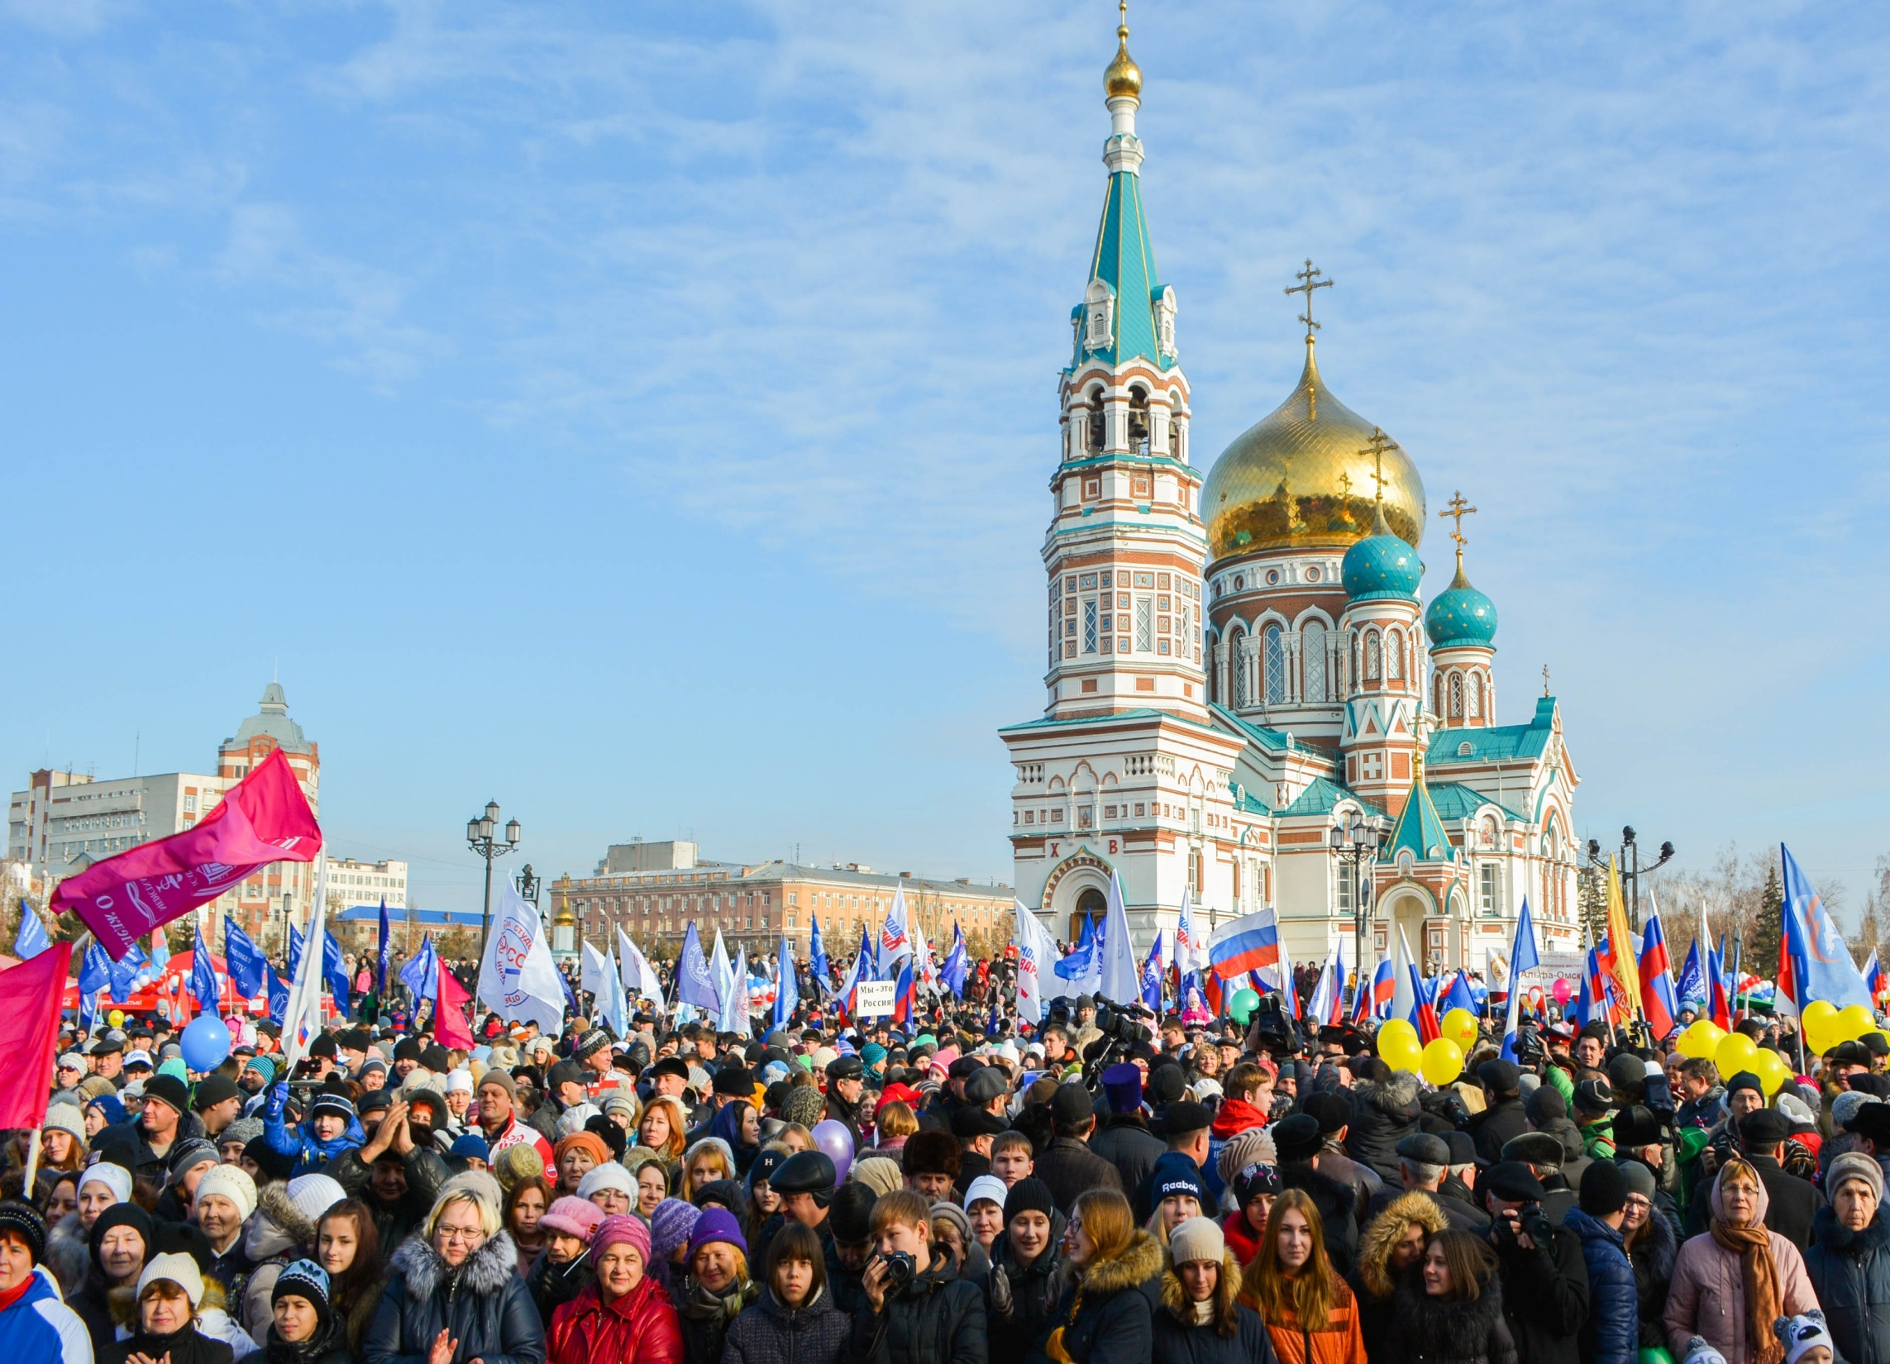
День народного единства был учрежден в память о событиях 1612 года, когда народное ополчение под предводительством Кузьмы Минина и Дмитрия Пожарского освободило Москву от польских интервентов. Исторически этот праздник связан с окончанием Смутного времени в России в XVII веке. Смутное время - период со смерти в 1584 году царя Ивана Грозного и до 1613 года, когда на русском престоле воцарился первый из династии Романовых, - было эпохой глубокого кризиса Московского государства, вызванного пресечением царской династии Рюриковичей.

Slide 13
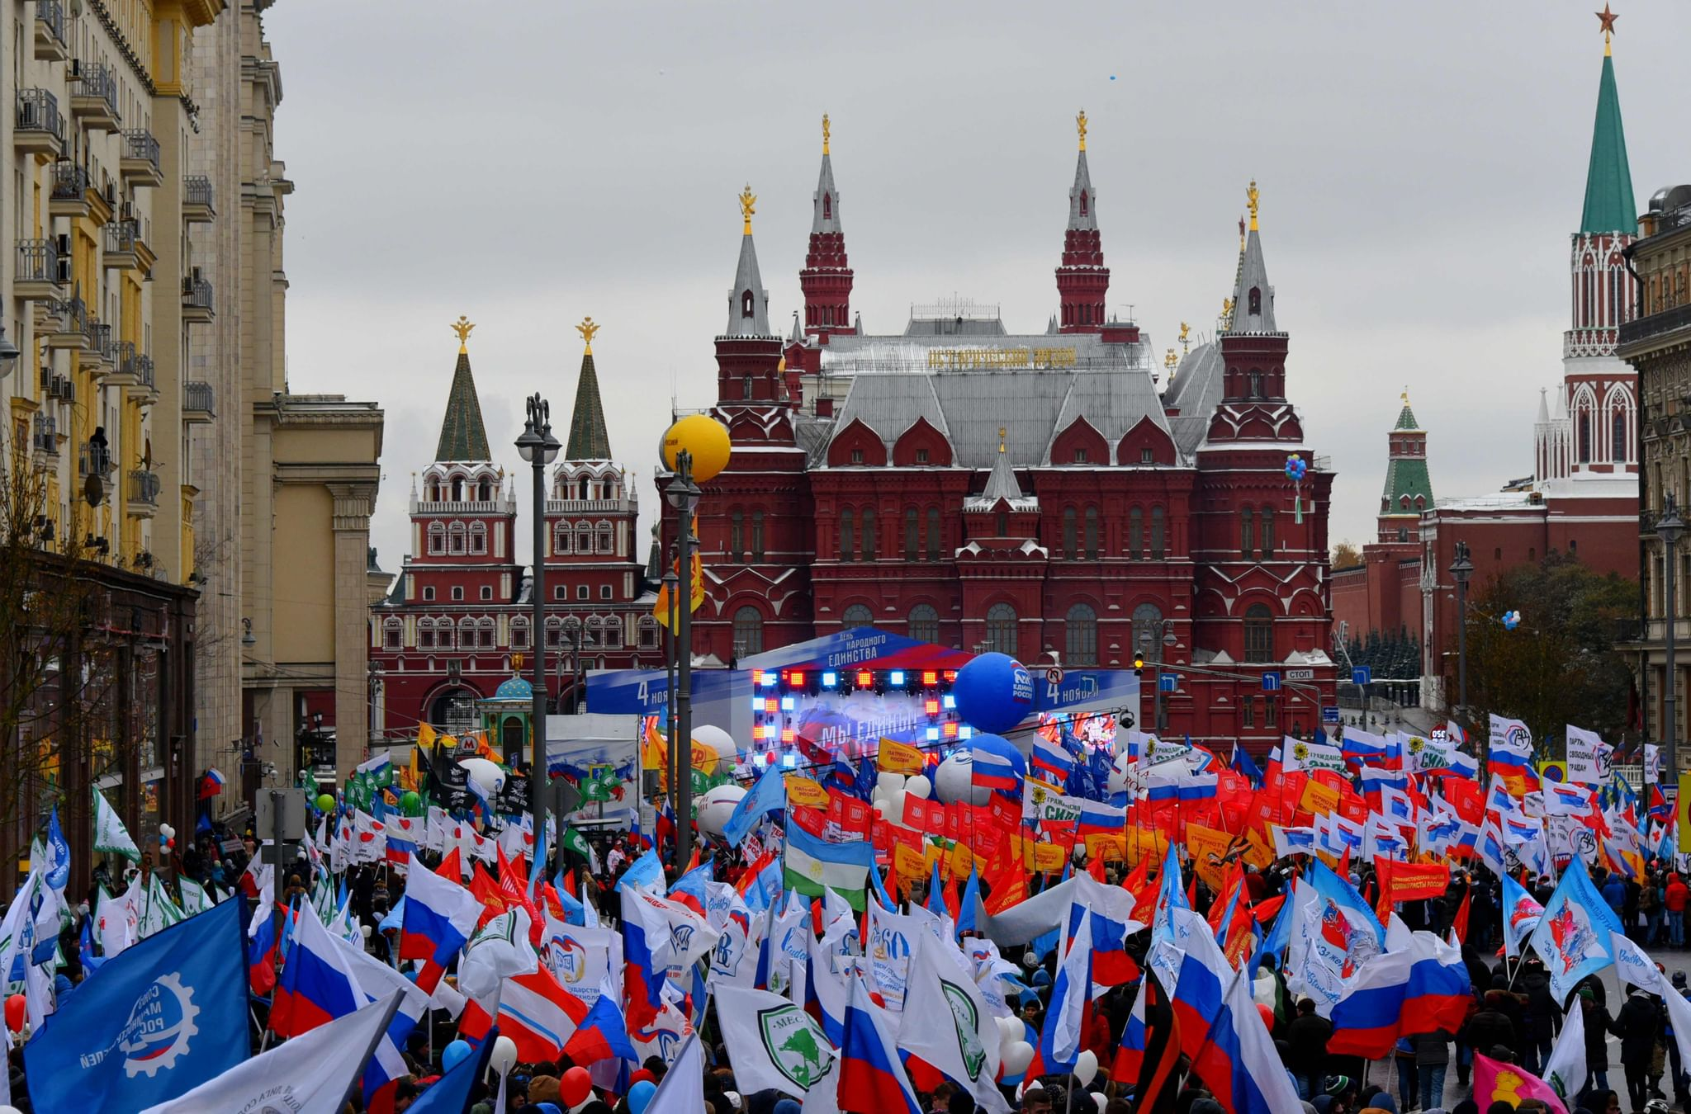
Конец

